Slide 1
Муниципальное бюджетное дошкольное образовательное учреждение
детский сад «Олененок»
Рисование в средней группе
«Деревья в разное время года»
Составила:
Васильева Анна Александровна
Воспитатель

Slide 2
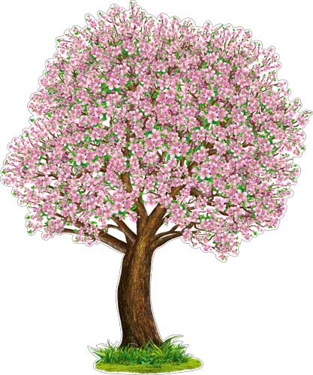
Весной веселит, Летом холодит,
Осенью питает, Зимой согревает.
-Как вы догадались, что это дерево

Slide 3
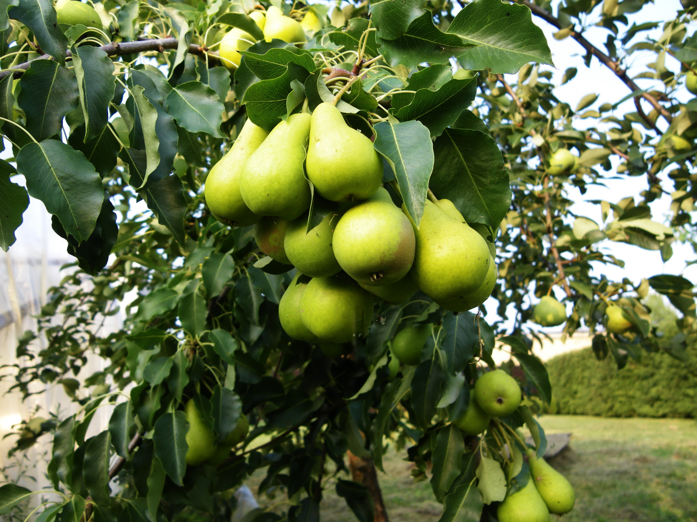
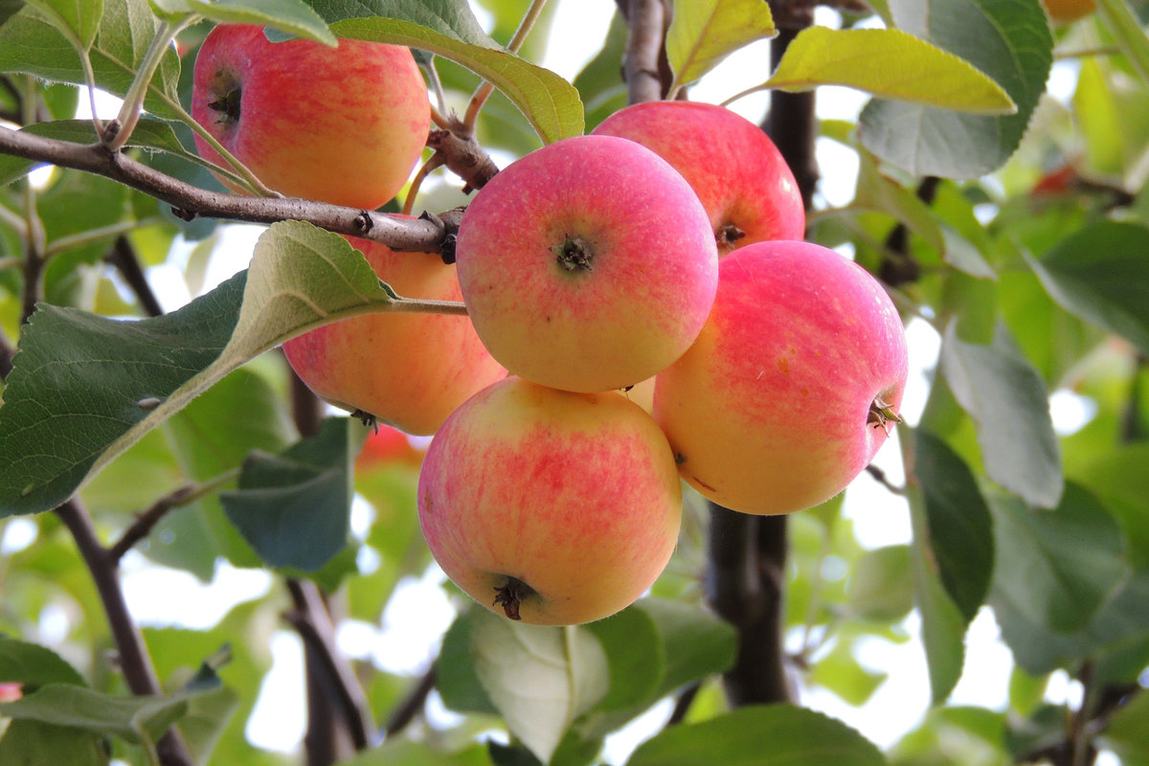
Объясните, как дерево весной веселит
Как осенью дерево питает
Как летом
холодит дерево

Slide 4
Физкультминутка.
Ветер веет над полями, ветер веет над полями
И качается трава (дети плавно качают руками над головой)
Облако плывет над нами
Словно белая гора (потягивание-руки вверх)
Ветер пыль над полем носит, наклоняются колосья-
Вправо - влево, взад - вперед,
А потом наоборот (наклоны вправо - влево, вперед - назад)
Мы взбираемся на холм (ходьба на месте)
Ветер тихо клен качает, вправо влево наклоняет
Раз наклон, два наклон. Зашумел листвою клен.
Покружился, покружился (вращают кистями)
Прямо в лужу опустился. (опускают руки на стол)

Slide 5
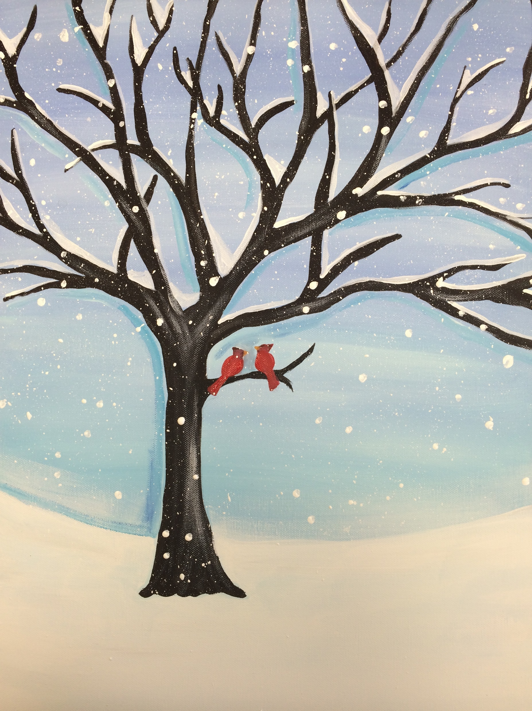
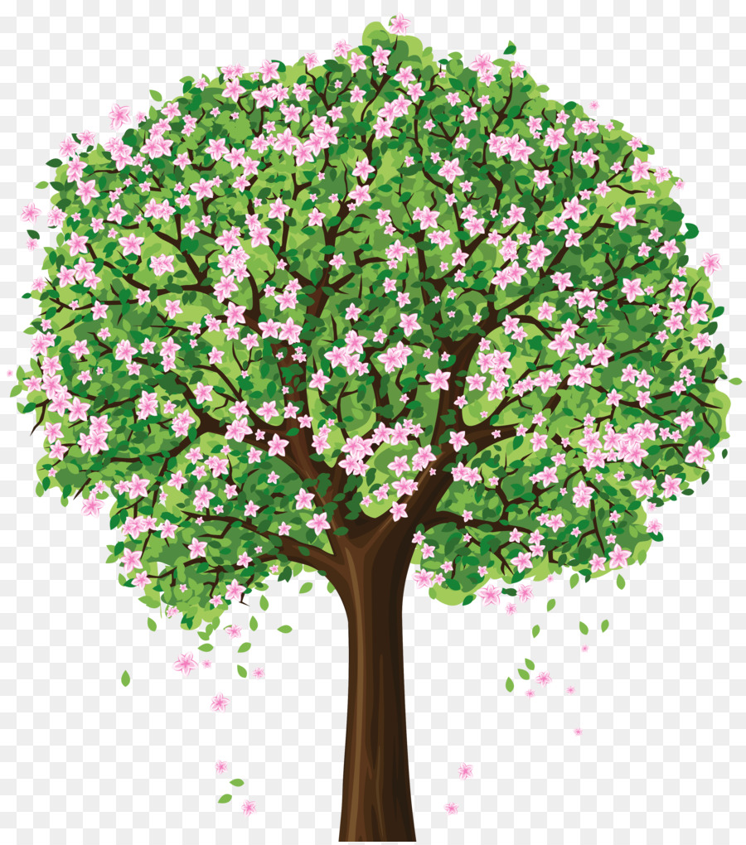
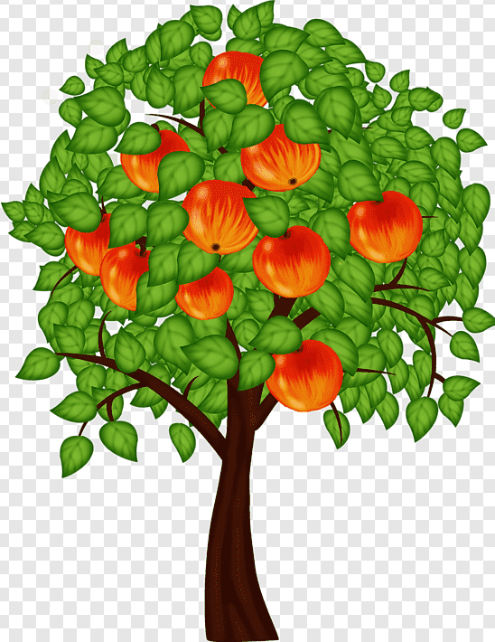
Посмотрите, на наши деревья: к какому времени года они относятся

Slide 6
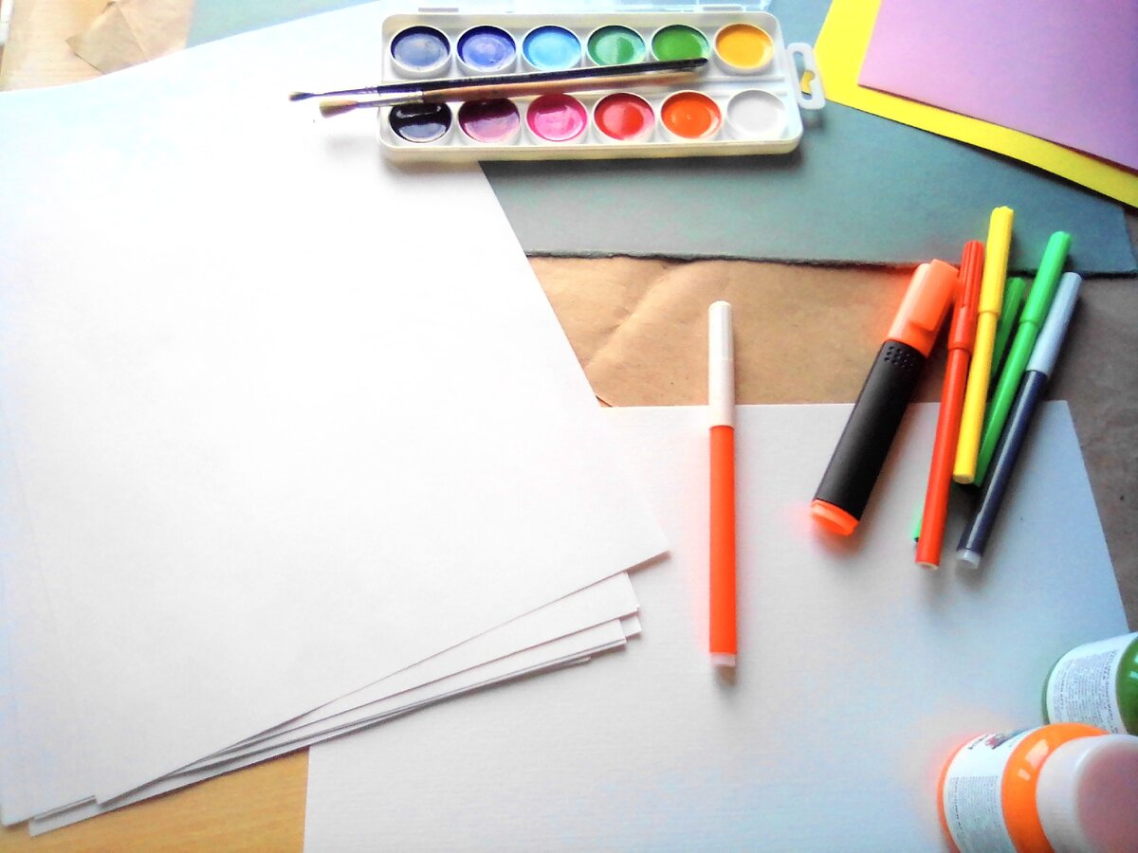
Что нам понадобится для рисования?

Slide 7
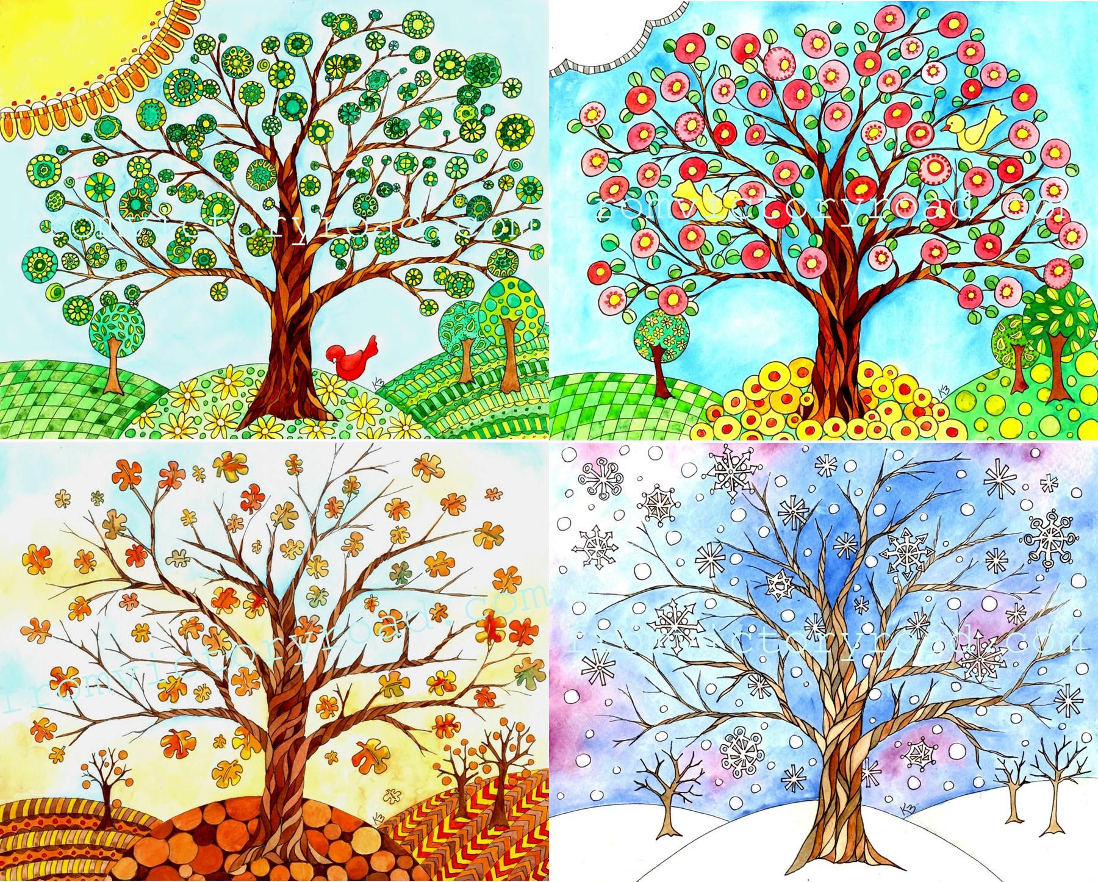
А теперь нарисуйте время года, какое вам нравится.

Slide 8
Рефлексия:
-Как бы ты хотел назвать свой рисунок?
"Красивое дерево зимой"
"Летнее дерево"
" Осенний листопад".
"Наступила весна".

